Slide 1
C8033 Password ve IP Tanımlama
(Bircom Ergin BOYACI – Müşteri Deneyimi ve Ürün Geliştirme)
2019

Slide 2
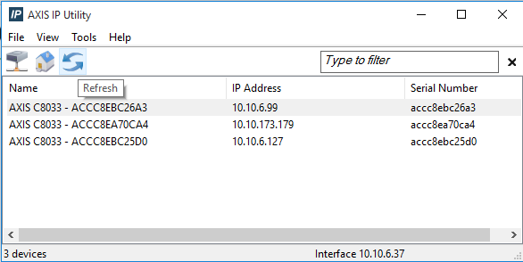
Cihazların enerjisi verilir ve üzerindeki led ışığın yeşil yanması beklenir,
IP utility yazılımı aşağıdaki linkden bilgisayara indirilir v eçalıştırılır,
http://ftp.bircom.com/Axis/IPUtility.exe,
Refresh butonuna basılır ve ağdaki tüm axis cihazlarının ip leri tespit edilir

Slide 3
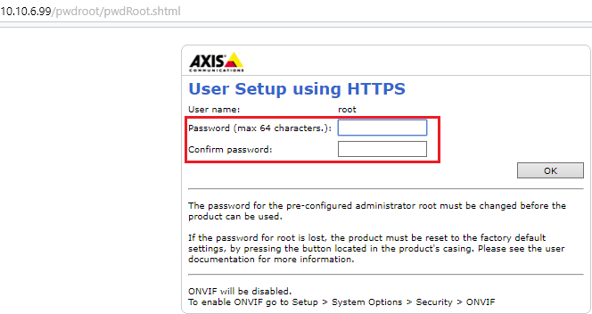
Cihazın arayüzüne bağlanmak için web browesere ip si yazılır ve karşımıza çokan ilk ekranda
Cihaza şifre tanımlanır, ve Username:root ve Password: sizin belirlediğiniz şifre olur

Slide 4
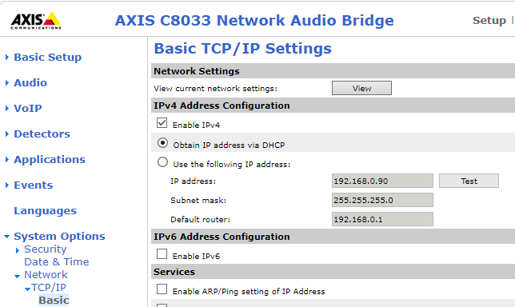
Cihazın Network ayarları gerekirse aşağıdaki bölümden değiştirilebilir

